Slide 1
Concepte și aplicații în Vederea Artificială
Bogdan Alexe Radu Ionescu
Curs opțional
anii III/IV, semestrul I, 2024-2025
bogdan.alexe@fmi.unibuc.ro
radu.ionescu@fmi.unibuc.ro

Slide 2
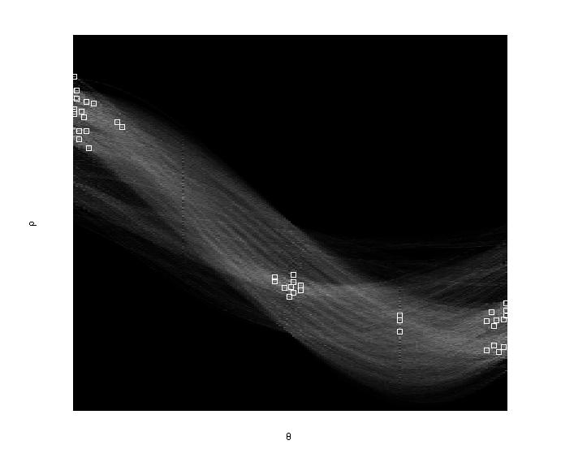
Cursul trecut
Aplicații ale filtrelor: extragerea informației (muchii)
Aplicație: detectarea liniilor cu
transformata Hough

Slide 3
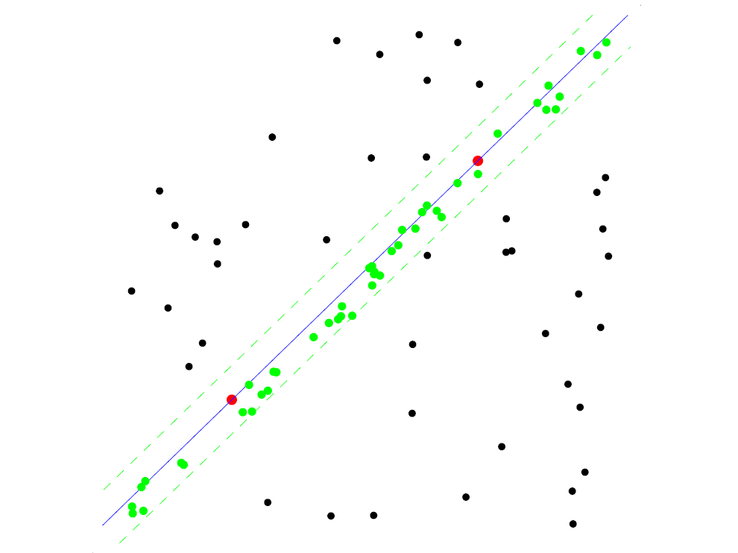
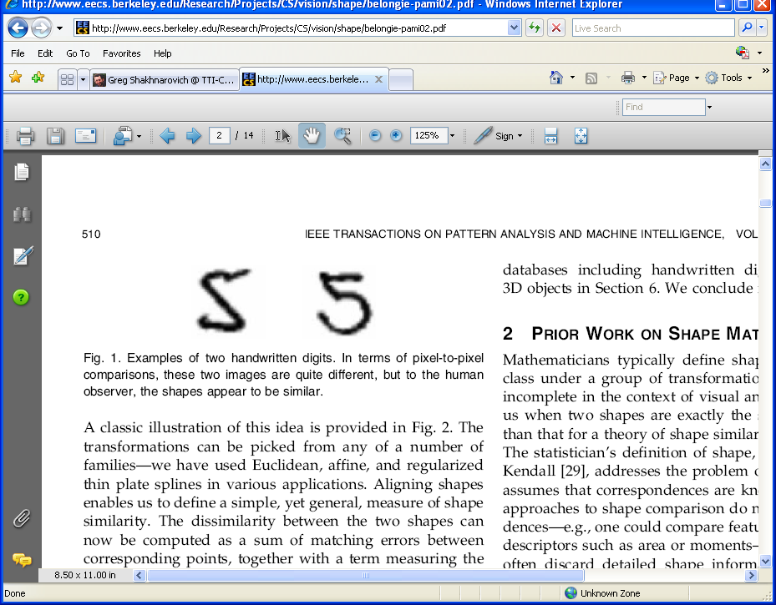
Cursul de azi
Aplicație: detectarea liniilor cu
transformata Hough
RANSAC
Compararea contururilor

Slide 4
Aplicație: detectarea liniilor cu transformata Hough

Slide 5
Parametrizarea dreptelor. Exemple
y
d₁: y = x, adică m=1, b = 0
d₂: y = x + 2, adică m=1, b = 2
d₃: y = 2x, adică m=2, b = 0
x
Ecuația unei drepte în planul imaginii: y = m * x + b,
m – panta dreptei (definește înclinarea față de axa Ox),
b – deplasarea (definește deplasarea față de originea O(0,0))
(m,b) sunt parametri dreptei

Slide 6
Spațiul Hough al parametrilor
y
b
(1,2)
(2,0)
x
(1,0)
m
spațiul imaginii
spațiul Hough
(al parametrilor)
d₁: y = x, adică m=1, b = 0
d₁: m=1, b = 0 -> (1,0)
d₂: y = x + 2, adică m=1, b = 2
d₂: m=1, b = 2 -> (1,2)
d₃: y = 2x, adică m=2, b = 0
d₃: m=2, b = 0 -> (2,0)
O dreaptă într-o imagine corespunde unui punct în spațiul Hough.

Slide 7
Corespondența dintre cele două spații
O dreaptă într-o imagine corespunde unui punct în spațiul Hough.
Un punct (x₀,y₀) în spațiul imaginii corespunde unei drepte în spațiul Hough.
y
b
(1,1)
(-1,2)
(0,1)
x
(1,0)
m
(2,-1)
spațiul imaginii
spațiul Hough (al parametrilor)
Prin punctul (1,1) trec o infinitate de drepte de forma y = mx+b:
y = x (m=1, b=0); y = 2x-1 (m=2,b=-1), y = 1 (m=0, b = -1), y = -x + 2 (m=-1, b =2),
Toate cele 4 puncte (1,0), (2,-1), (0,-1), (-1,2) stau pe dreapta b = -m+1

Slide 8
Corespondența dintre cele două spații
O dreaptă într-o imagine corespunde unui punct în spațiul Hough.
Un punct (x₀,y₀) în spațiul imaginii corespunde unei drepte în spațiul Hough.
Ecuația unei drepte în planul imaginii: y = m * x + b,
Dreptele care trec prin punctul (x₀,y₀) pot avea orice pantă m și orice deplasare b cu condiția ca y₀ = m * x₀ + b.
y₀ = m * x₀ + b ⬄ b = -x₀ * m + y₀ (dreapta cu panta –x₀ și deplasare y₀)
(x₀,y₀) = (1,1) => b = -m+1

Slide 9
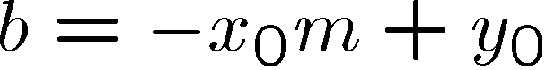
Găsirea liniilor într-o imagine folosind spațiul Hough
y
b
(x₁, y₁)
y₀
(x₀, y₀)
b = –x₁m + y₁
x₀
x
m
spațiul imaginii
spațiul Hough (al parametrilor)
Care sunt parametri liniei care conține punctele (x₀, y₀) și (x₁, y₁)?
Punctului (x₀,y₀) îi corespunde dreapta de ecuație b = –x₀m + y₀
Punctului (x₁,y₁) îi corespunde dreapta de ecuație b = –x₁m + y₁
Dreptei d care conține punctele (x₀,y₀), (x₁,y₁) îi corespunde în spațiul Hough un punct. Acest punct se obține ca fiind intersecția dreptelor de ecuație b = –x₀m + y₀ și b = –x₁m + y₁. Apar probleme când x₀ = x₁.
Slide adaptat după S. Lazebnik

Slide 10
Găsirea liniilor într-o imagine: algoritmul Hough
y
b
x
m
spațiul imaginii
spațiul Hough
(al parametrilor)
Cum putem folosi observația anterioară pentru a găsi parametri (m,b) ce definesc linia cea mai probabilă în spațiul imaginii?
fiecare punct detectat ca fiind edgel în spațiul imaginii va vota pentru o mulțime de parametri în spațiul Hough
acumulăm voturi în intervale discrete; parametri cu cel mai mare număr de voturi determină linia din spațul imaginii
Slide adaptat după S. Lazebnik

Slide 11
Reprezentarea în coordonate polare pentru detectarea liniilor
Probleme cu spațiul Hough al parametrilor (m,b): m poate lua o valoare infinită, probleme pentru linii verticale. Din acest motiv vom folosi o altă parametrizare (coordonate polare):
[0,0]
: distanța perpendicularei din origine la linie
: unghiul dintre perpendiculară și axa Ox
(x,y)
Punct în spațiul imaginii→ curbă sinusoidală în spațiul Hough
Slide adaptat după S. Lazebnik

Slide 12
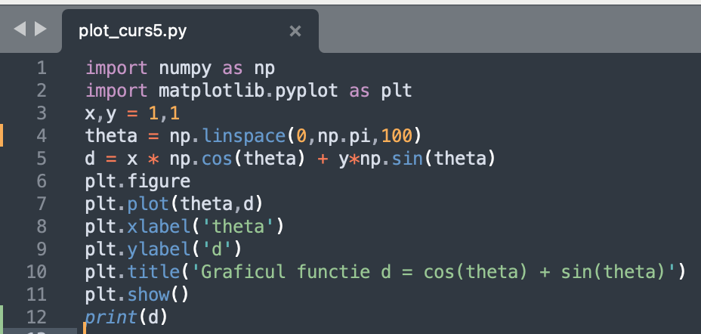
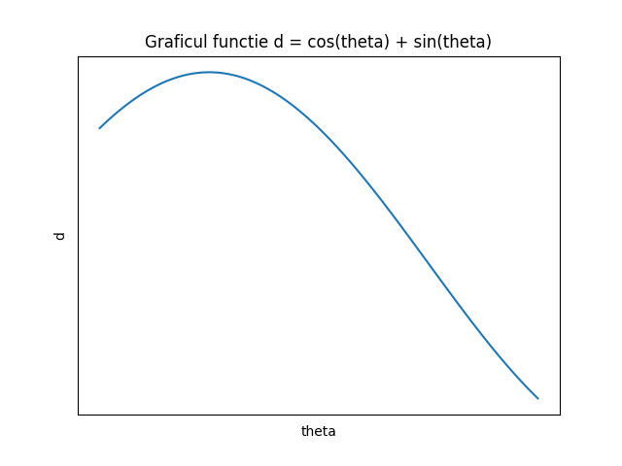

Slide 13
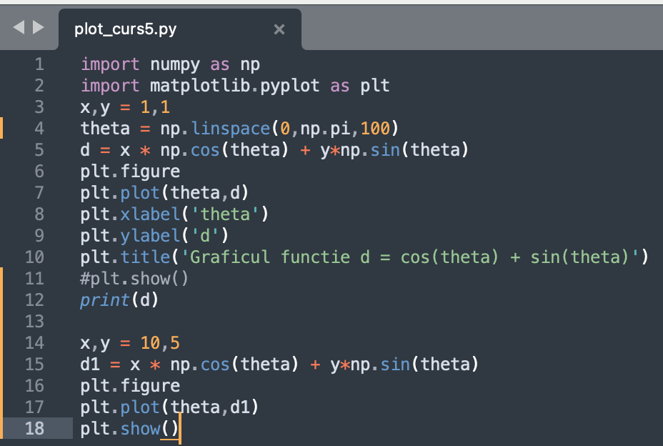
Prin orice două puncte trece o dreaptă unică.
⇒ orice două curbe sinusoide în spațiul Hough se intersectează

Slide 14
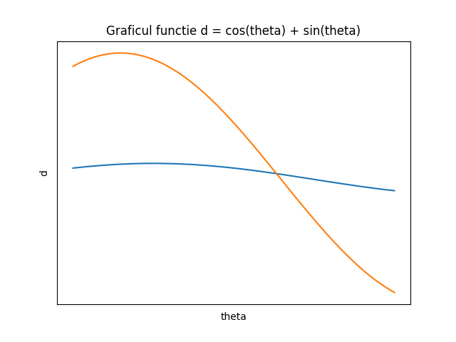

Slide 15
Algoritmul transformatei Hough
H: accumulează voturi
folosește coordonate polare
Algoritmul transformatei Hough
inițializează H[d, θ]=0
pentru fiecare punct edgel din imagine I[x,y]
pentru θ = 0 to 360 // [0, 2*pi] e împărțit în intervale
H[d, θ] += 1
3. găsește valorile (d*, θ*) pentru care H[d*, θ*] este maxim
4. linia detectată în imagine este dată de:
θ
d
DEMO:
https://www.aber.ac.uk/~dcswww/Dept/Teaching/CourseNotes/current/CS34110/hough.html
Slide adaptat după S. Lazebnik

Slide 16
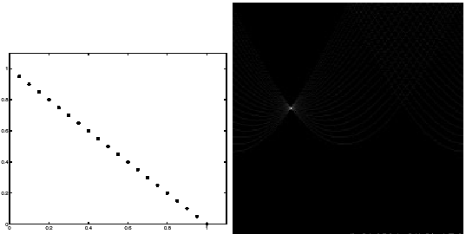
Exemplu: transformata Hough pentru linii
d
y
x
θ
spațiul imaginii
coordonatele punctelor edgels
Voturi
culoare deschisă = # mare de voturi
negru = zero voturi
Slide adaptat după S. Lazebnik

Slide 17
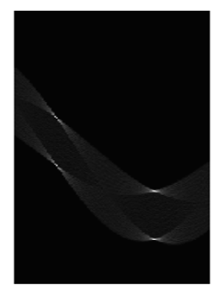
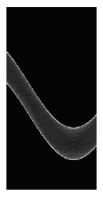
Exemplu: transformata Hough pentru linii
Pătrat:
Circle :
Slide adaptat după S. Lazebnik

Slide 18
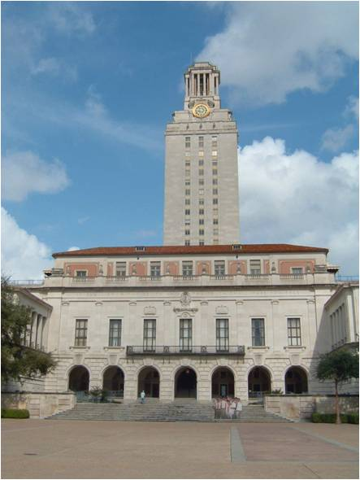

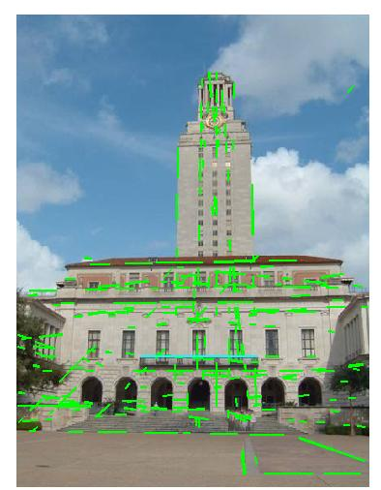
Slide adaptat după S. Lazebnik

Slide 19
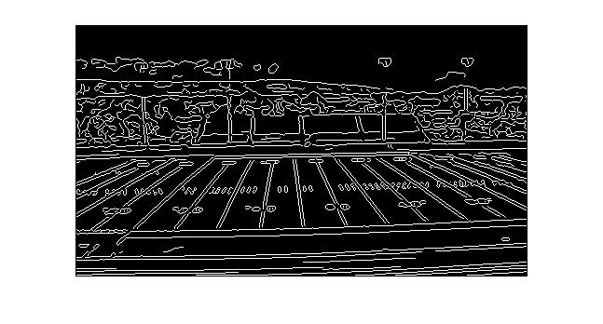
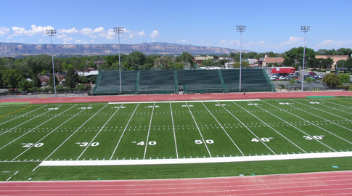
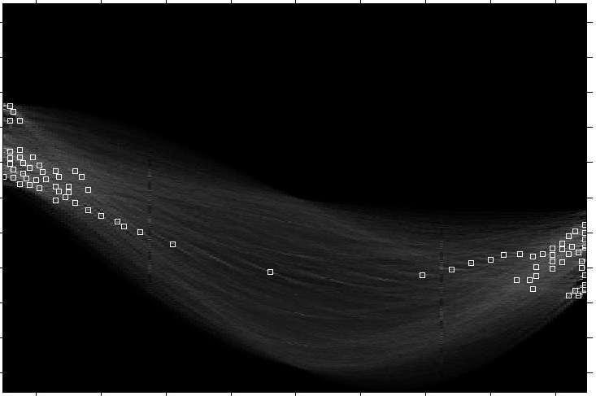
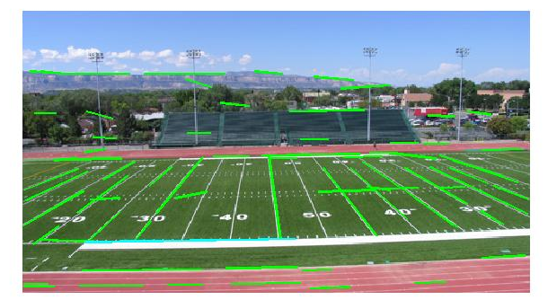
Sunt afișate cele mai lungi segmente
Slide adaptat după S. Lazebnik

Slide 20
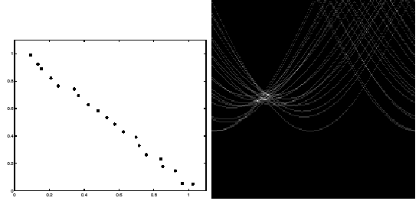
Impactul zgomotului asupra transformatei Hough
d
θ
spațiul imaginii
coordonatele punctelor edgels
Voturi
culoare deschisă = # mare de voturi
negru = zero voturi
Slide adaptat după S. Lazebnik

Slide 21
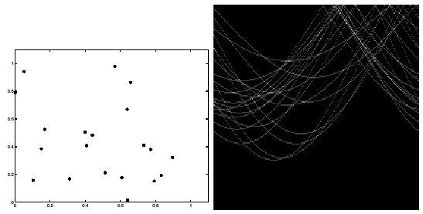
Impactul zgomotului asupra transformatei Hough
x
θ
spațiul imaginii
coordonatele punctelor edgels
Voturi
Totul pare a fi zgomot sau puncte edgels aleatoare. Se observă niște peak-uri în spațiul parametrilor.
Slide adaptat după S. Lazebnik

Slide 22

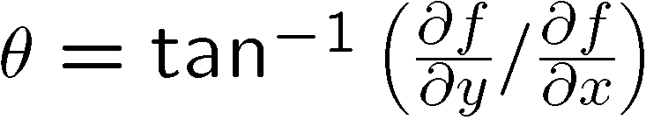
Extensii
Extensia 1: folosește gradientul imaginii
inițializează H[d, θ]=0 (la fel)
pentru fiecare punct edgel din imagine I[x,y]
θ = gradientul imaginii la (x,y)
H[d, θ] += 1
găsește valorile (d*, θ*) pentru care H[d*, θ*] este maxim (la fel)
linia detectată în imagine este dată de:
Slide adaptat după S. Lazebnik

Slide 23
Extensii
Extensia 1: folosește gradientul imaginii
inițializează H[d, θ]=0 (la fel)
pentru fiecare punct edgel din imagine I[x,y]
θ = gradientul imaginii la (x,y)
H[d, θ] += 1
găsește valorile (d*, θ*) pentru care H[d*, θ*] este maxim (la fel)
linia detectată în imagine este dată de:
Extensia 2: H[d, θ] += magnitudine gradient (x,y)
Slide adaptat după S. Lazebnik

Slide 24
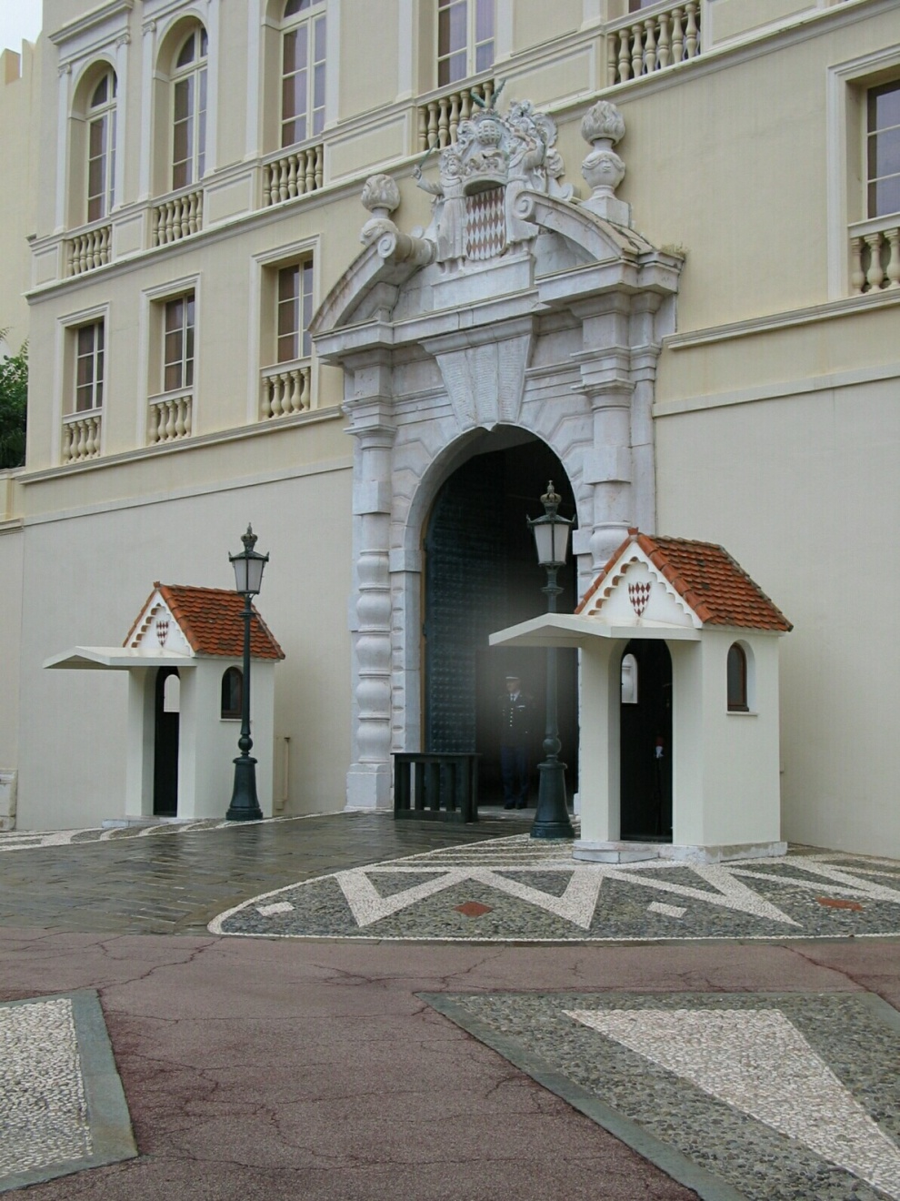
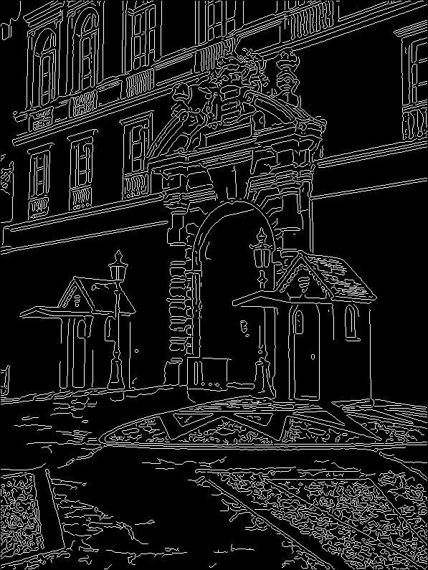
Imagine → Canny

Slide 25
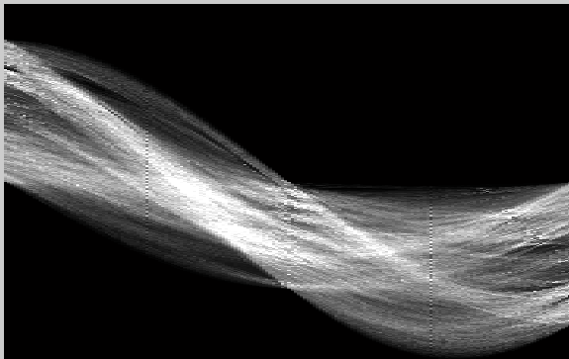
Canny → Transformata Hough

Slide 26
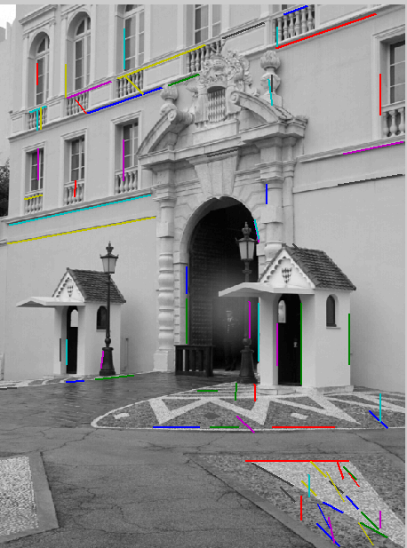
Transformata Hough → Muchii

Slide 27
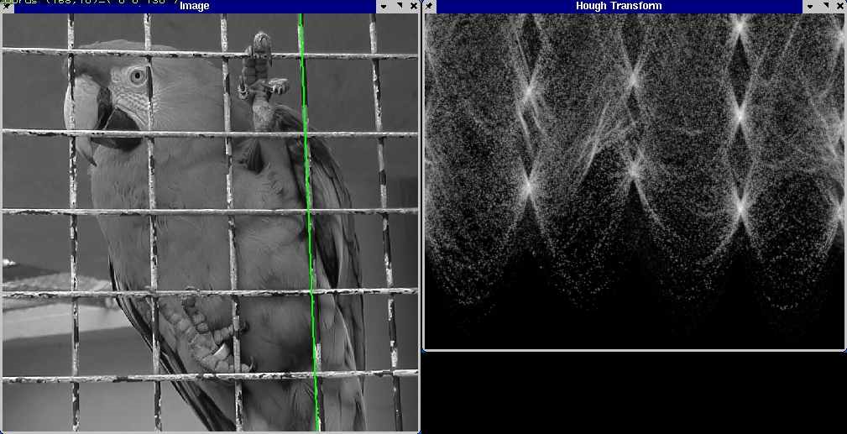
Transformata Hough - exemplu

Slide 28
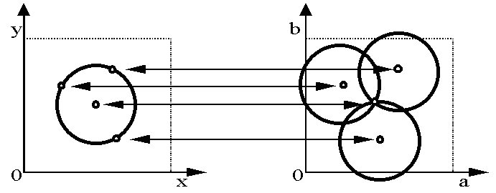
Transformata Hough pentru cercuri
Cerc: centru (a,b) și raza r
Ecuația unui cerc?
Pentru raza r fixată
Spațiul imaginii
Spațiul Hough

Slide 29
Transformata Hough pentru cercuri
Cerc: centru (a,b) și raza r
Pentru raza r fixată
Intersecție: cele mai multe voturi pentru centrul cercului
Spațiul imaginii
Spațiul Hough

Slide 30
Transformata Hough pentru cercuri
Cerc: centru (a,b) și raza r
Pentru o rază necunoscută r
r
?
b
a
Spațiul imaginii
Spațiul Hough

Slide 31
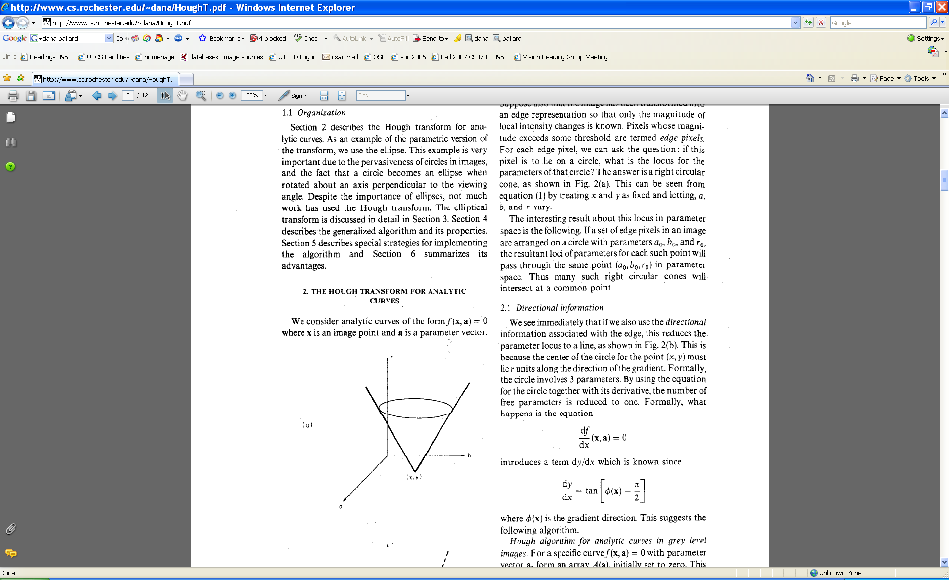
Transformata Hough pentru cercuri
Cerc: centru (a,b) și raza r
Pentru o rază necunoscută r
r
b
a
Spațiul imaginii
Spațiul Hough

Slide 32
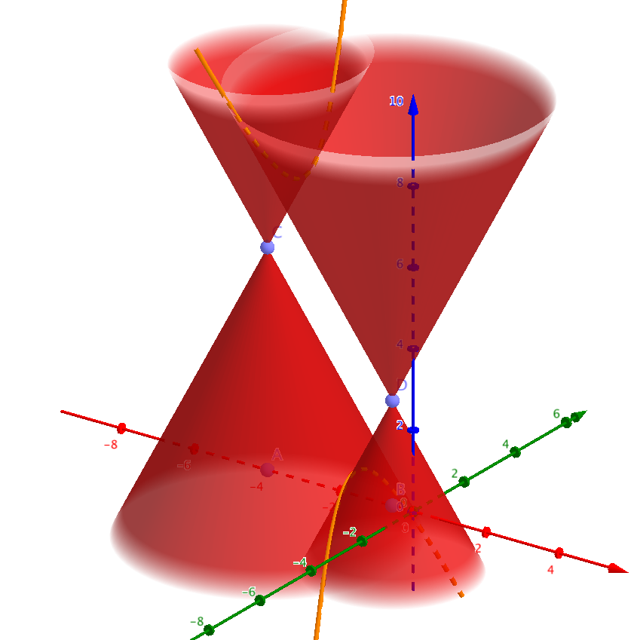
Intersecția a două conuri
r
b
a
Spațiul Hough

Slide 33
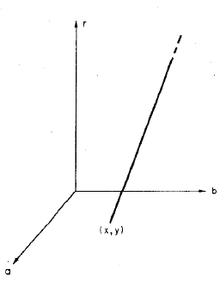
Transformata Hough pentru cercuri
Cerc: centru (a,b) și raza r
Pentru o rază necunoscută r, cu direcția cunoscută a gradientului
x
θ
Spațiul imaginii
Spațiul Hough

Slide 34
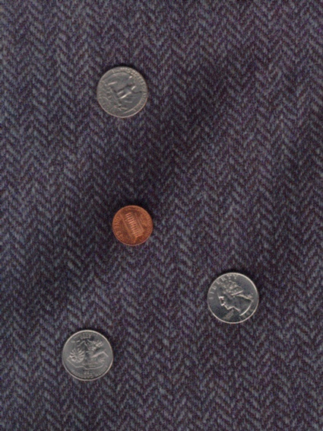
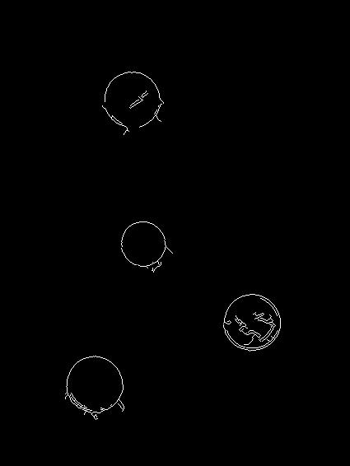
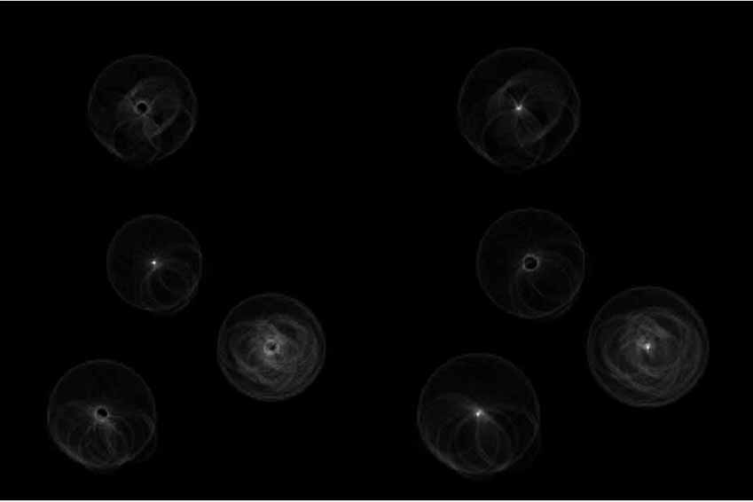
Exemplu: detectarea cercurilor cu transformata Hough
Originală
Muchii
Voturi moneda 1
Două transformate Hough folosite, una pentru fiecare rază a monedelor.
Slide credit: Kristen Grauman

Slide 35
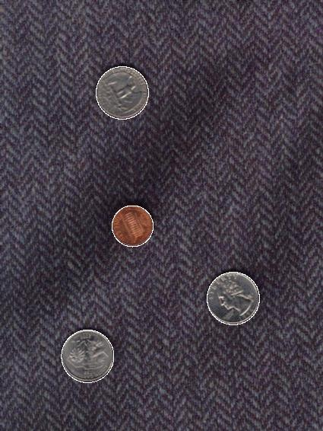
Exemplu: detectarea cercurilor cu transformata Hough
Detecții combinate
Originală
Muchii
Voturi moneda 2
Slide credit: Kristen Grauman

Slide 36
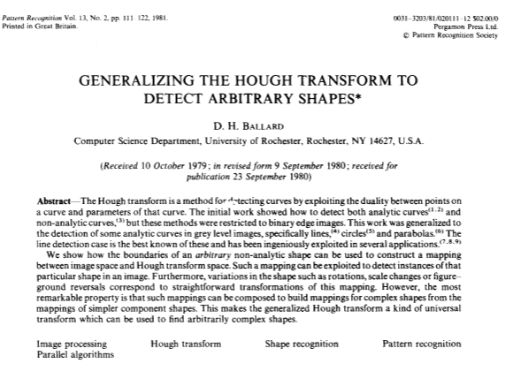
Transformata Hough generalizată

Slide 37
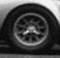
Transformata Hough generalizată
folosește “cuvinte vizuale” care votează centrul obiectului
“cuvânt vizual” cu vectorul de deplasare
imagine de antrenare
B. Leibe, A. Leonardis, and B. Schiele, Combined Object Categorization and Segmentation with an Implicit Shape Model, ECCV Workshop on Statistical Learning in Computer Vision 2004

Slide 38
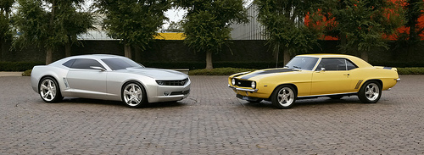
Transformata Hough generalizată
folosește cuvinte vizuale care votează centrul obiectului
Imagine de testare
B. Leibe, A. Leonardis, and B. Schiele, Combined Object Categorization and Segmentation with an Implicit Shape Model, ECCV Workshop on Statistical Learning in Computer Vision 2004

Slide 39
Aplicație: detectarea liniilor cu algoritmul RANSAC

Slide 40
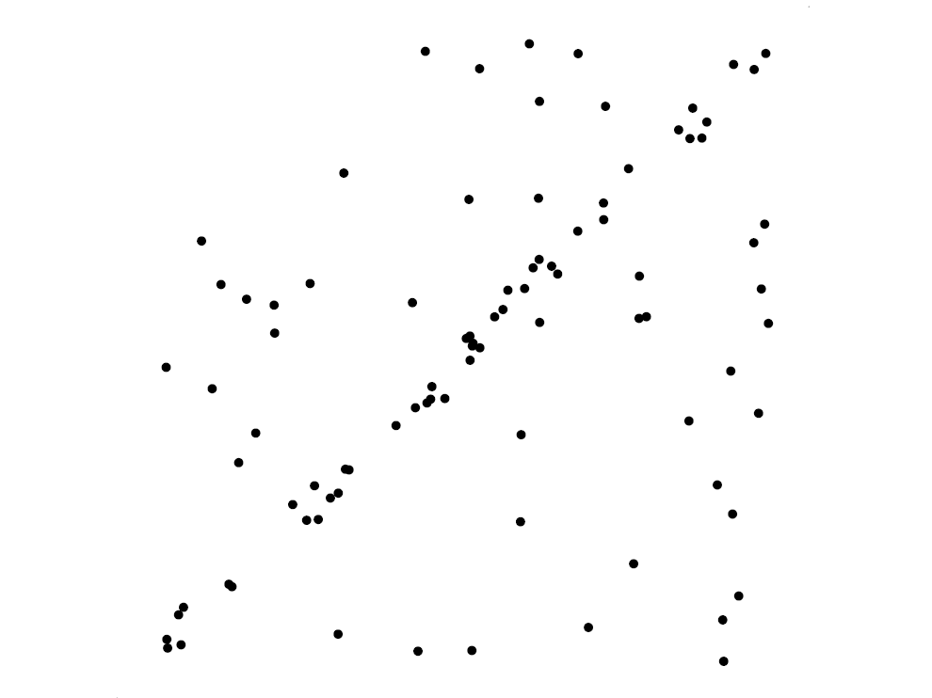
RANSAC pentru detectarea liniilor
Unde se află linia?
Slide adaptat după S. Lazebnik

Slide 41
RANSAC pentru detectarea liniilor
Soluția metodei celor mai mici pătrate
Slide adaptat după S. Lazebnik

Slide 42
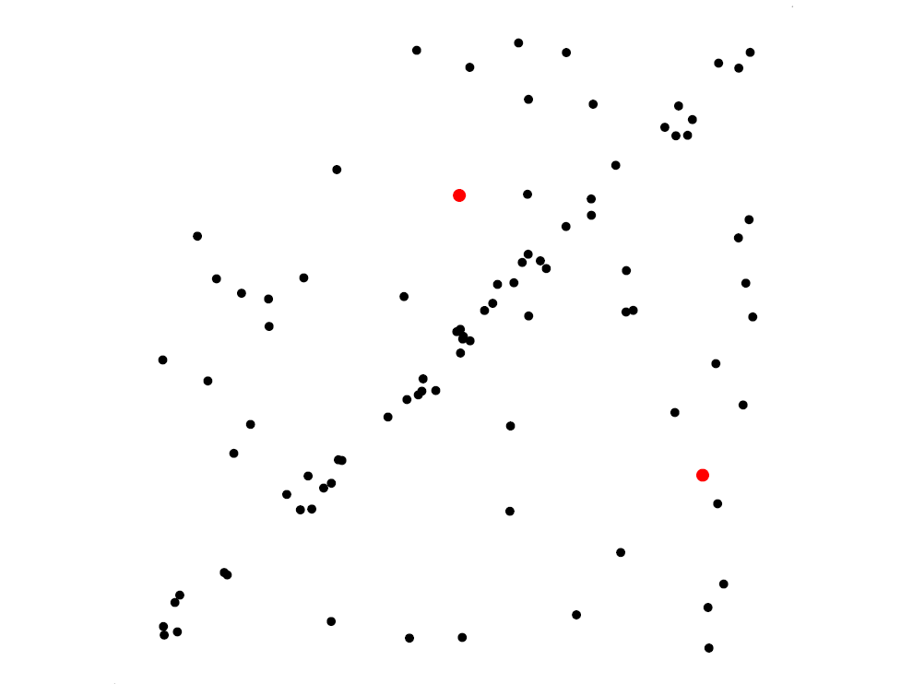
RANSAC pentru detectarea liniilor
Selectăm aleator 2 puncte dintre toate
Slide adaptat după S. Lazebnik

Slide 43
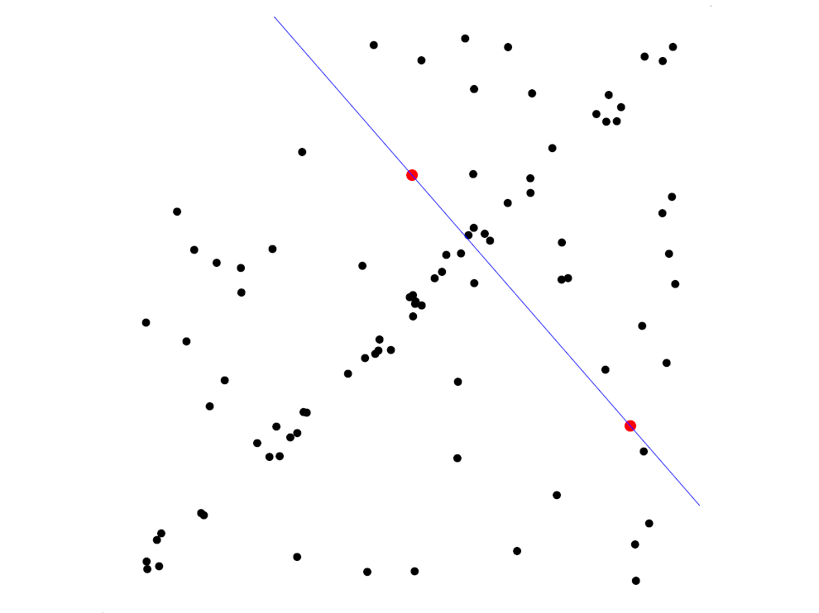
RANSAC pentru detectarea liniilor
Selectăm aleator 2 puncte dintre toate
Construim dreapta
Slide adaptat după S. Lazebnik

Slide 44
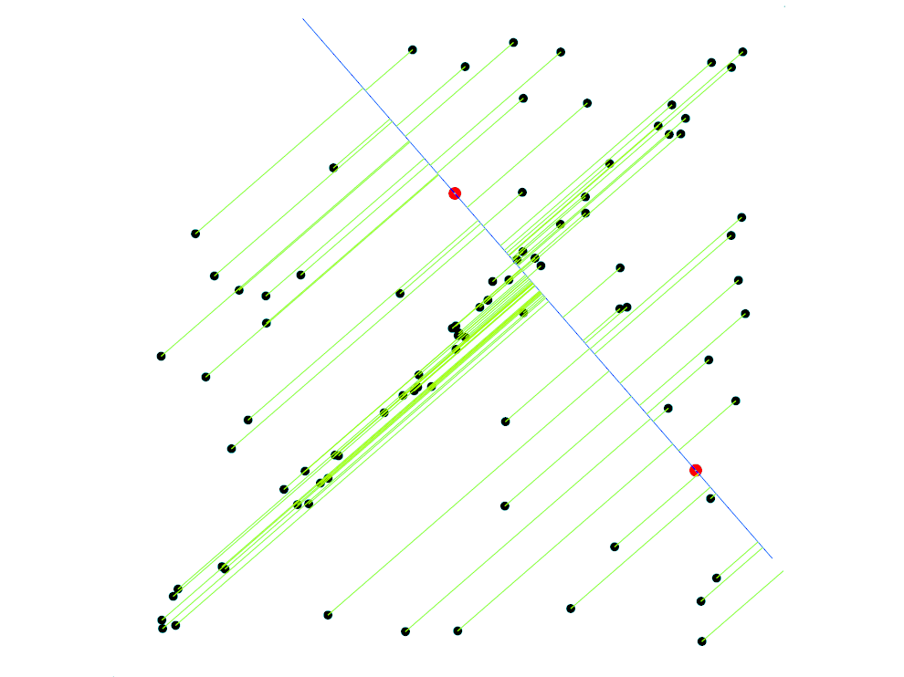
RANSAC pentru detectarea liniilor
Selectăm aleator 2 puncte dintre toate
Construim dreapta
Calculăm funcția de eroare
Slide adaptat după S. Lazebnik

Slide 45
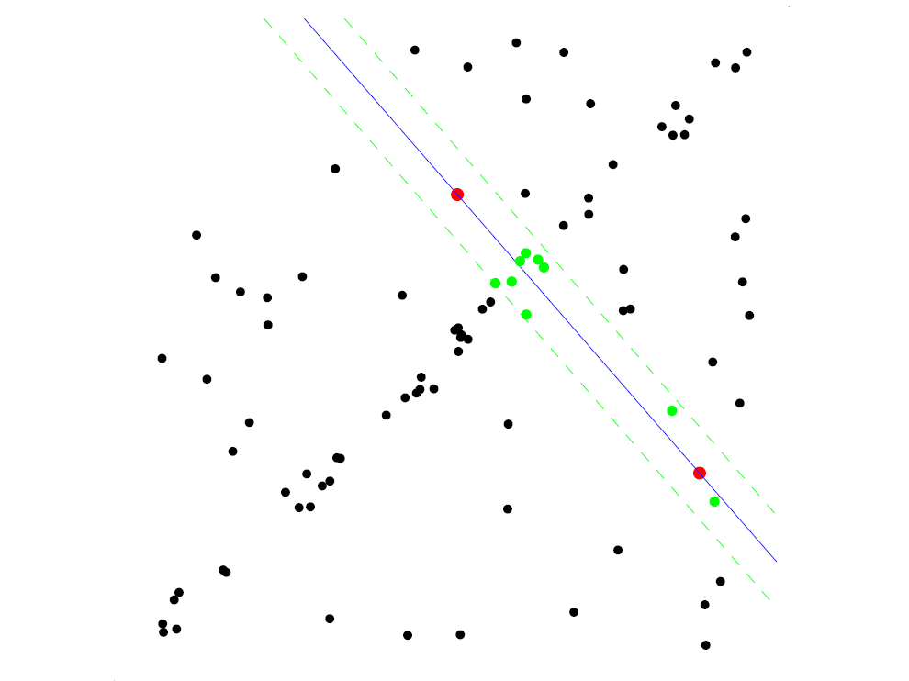
RANSAC pentru detectarea liniilor
Selectăm aleator 2 puncte dintre toate
Construim dreapta
Calculăm funcția de eroare
Numărăm punctele inlier consistente
Slide adaptat după S. Lazebnik

Slide 46
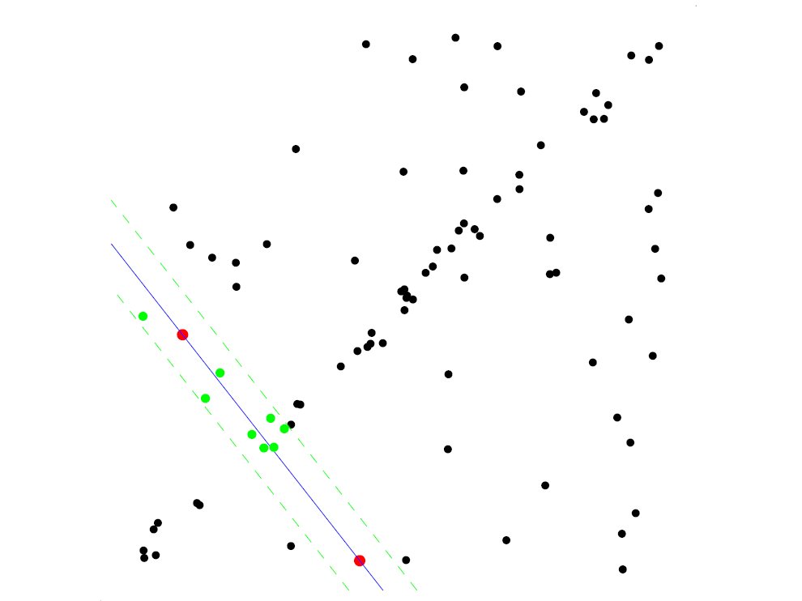
RANSAC pentru detectarea liniilor
Selectăm aleator 2 puncte dintre toate
Construim dreapta
Calculăm funcția de eroare
Numărăm punctele inlier consistente
Repetă 1-4 pentru un număr de ori dat
Slide adaptat după S. Lazebnik

Slide 47
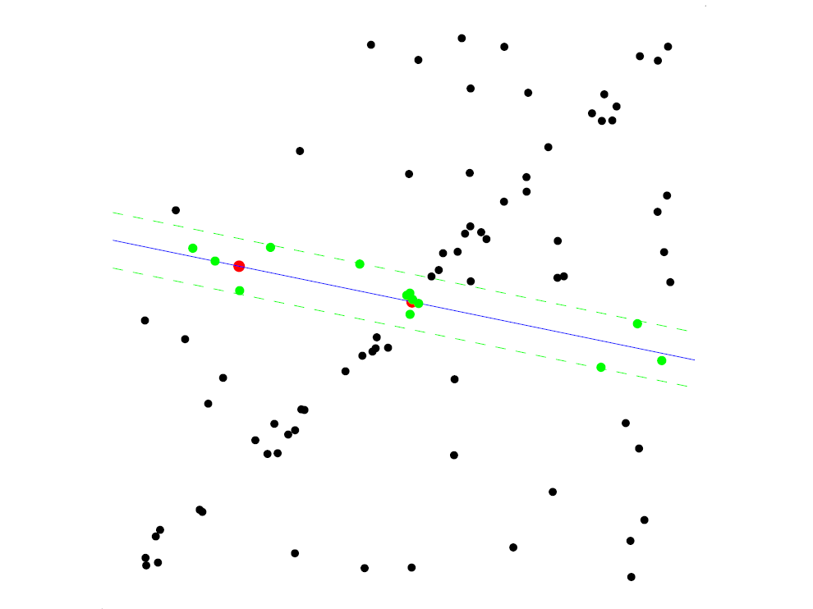
RANSAC pentru detectarea liniilor
Selectăm aleator 2 puncte dintre toate
Construim dreapta
Calculăm funcția de eroare
Numărăm punctele inlier consistente
Repetă 1-4 pentru un număr de ori dat
Slide adaptat după S. Lazebnik

Slide 48
RANSAC pentru detectarea liniilor
Selectăm aleator 2 puncte dintre toate
Construim dreapta
Calculăm funcția de eroare
Numărăm punctele inlier consistente
Repetă 1-4 pentru un număr de ori dat
Slide adaptat după S. Lazebnik

Slide 49
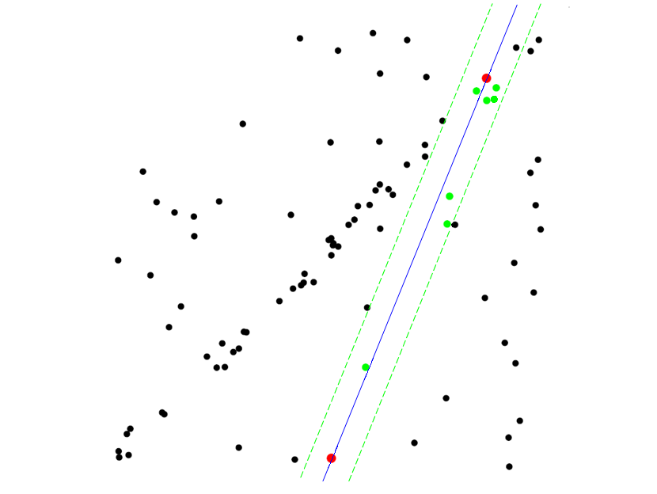
RANSAC pentru detectarea liniilor
Selectăm aleator 2 puncte dintre toate
Construim dreapta
Calculăm funcția de eroare
Numărăm punctele inlier consistente
Repetă 1-4 pentru un număr de ori dat
Slide adaptat după S. Lazebnik

Slide 50
RANSAC pentru detectarea liniilor
RANdom SAmple Consensus
idee principală: vrem să evităm impactul punctelor outlier, ne concentrăm să găsim punctele “inlier”, și le folosim doar pe acestea la găsirea parametrilor modelului
intuiție: dacă un punct outlier este inclus în dreaptă, numărul de puncte inlier va fi foarte mic (ipoteza nu este susținută de date)

Slide 51
RANSAC pentru detectarea liniilor
Repetă de N ori:
Selectează 2 puncte la întâmplare
Găsește ecuației dreptei care trece prin aceste două puncte
Găsește punctele inlier pentru această ipoteză din cele rămase: punctele a căror distanță față de dreaptă este < t (threshold)
Dacă există mai mult de d puncte inlier, acceptă ipoteza. Rafinează ipoteza pe baza tuturor punctelor inlier.
(Păstrează ipoteza cu cel mai mare număr de puncte inlier)

Slide 52
Algoritmul RANSAC: avantaje și dezavantaje
Avantaje
simplu și general
aplicabil în multe probleme (detectarea liniilor, construirea de panorame: găsirea de corespondențe – calculul homografiei - 8 parametri)
funcționează destul de bine în practică
Dezavantaje
numărul de parametri ai unui model poate fi foarte mare
nu merge bine când numărul de puncte inlier este foarte mic (raportul inlier/outlier este mic)
numărul minim de puncte ce definește un model nu furnizează întotdeaună ipoteze bune

Slide 53
Algoritmul RANSAC: ce N alegem?
de câte ori N trebuie să repetăm RANSAC pentru a fi siguri (cu o probabilitate mare) că am găsit cea mai bună ipoteză?
presupunem că procentul de puncte provenite din dreaptă din numărul total de puncte este r (= #puncte inlier/nr puncte total)
o ipoteză este definită de k puncte ( k=2 pentru dreaptă)
probabilitatea ca o selecție aleatoare de k puncte să fie corectă r^{k}
probabilitatea ca o selecție aleatoare de k puncte să fie greșită1 – r^{k}
probabilitatea ca toate selecțiile să fie greșite: (1 – r^{k})^{N}
probabilitatea ca cel puțin o selecție să fie corectă: 1 – (1 – r^{k})^{N}
alege N astfel încât p = 1 - (1 – r^{k})^{N} este foarte mare (1-0.01=0.99)

Slide 54
RANSAC: Calculul lui N (p=0.99)
k | 5% | 10% | Proporția de outlieri (1-r) 20% 25% 30% |  |  | 40% | 50%
2 | 2 | 3 | 5 | 6 | 7 | 11 | 17
3 | 3 | 4 | 7 | 9 | 11 | 19 | 35
4 | 3 | 5 | 9 | 13 | 17 | 34 | 72
5 | 4 | 6 | 12 | 17 | 26 | 57 | 146
6 | 4 | 7 | 16 | 24 | 37 | 97 | 293
7 | 4 | 8 | 20 | 33 | 54 | 163 | 588
8 | 5 | 9 | 26 | 44 | 78 | 272 | 1177
Lecture 5 -
66
Slide adaptat după D. Lowe

Slide 55

Aplicații – detectarea liniilor
https://www.youtube.com/watch?v=SFqAAseL_1g

Slide 56
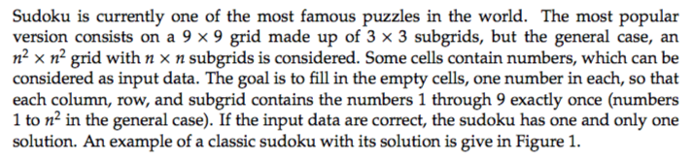
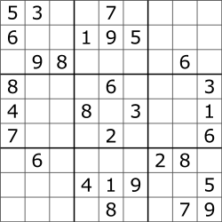
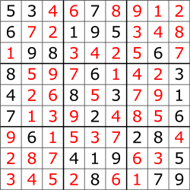
Aplicații - Extragerea informațiilor vizuale din careuri Sudoku

Slide 57
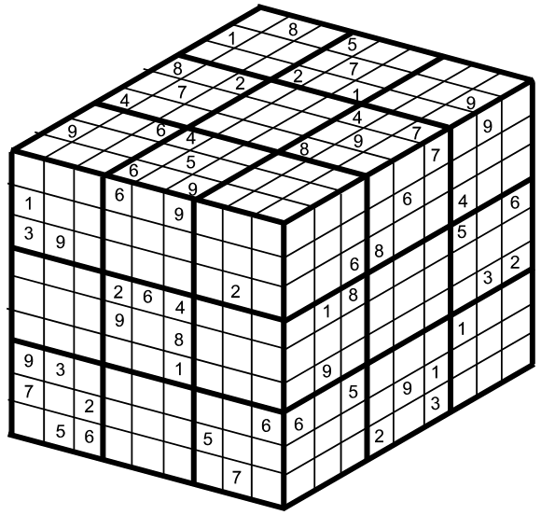
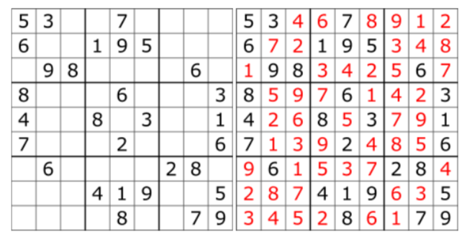
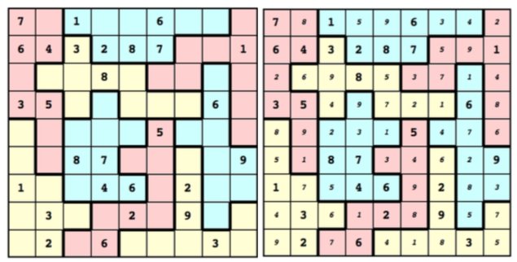





Multe variante de careuri Sudoku
classic
jigsaw
jigsaw
cube
wordoku
hypersudoku
3D star
3D
- many more…

Slide 58

Classic Sudoku

Slide 59

Jigsaw Sudoku

Slide 60
Jigsaw Sudoku

Slide 61



Sudoku Cube

Slide 62






Aplicații: laborator săptămâna 6
Imagine inițială
Gaussian blur + eroziune (operator morfologic)
Canny edge detector
Cel mai mare contur închis
Perspectivă + detectare de linii
Clasificare celule

Slide 63

Aplicații: laborator săptămâna 6
Cel mai mare contur închis
Perspectivă + detectare de linii
Clasificare celule
filled vs empty
Recunoaștere cifre în celule

Slide 64


Aplicații: lucrare de licență

Slide 65




Aplicații: lucrare de licență

Slide 66


Slide 67
Compararea contururilor
Exemple de două imagini cu cifre scrise de mână.
Comparând pixel cu pixel, cele două imagini sunt foarte diferite. Totuşi, în termeni de formă, cele două imagini sunt similare.
Slide adaptat după S. Belongie

Slide 68
Distanța Chamfer
Distanța medie dintre punctele unui template T şi o mulțime de puncte (e.g. puncte cu intensitate = 0, puncte cu anumite caracteristici) dintr-o imagine I.
5
5
5
mulțime de puncte dintr-o imagine
template
mulțime de puncte ale unui template
distanța minimă dintre punctul t şi un punct din I
(Manhattan, Euclidiană)
Slide adaptat după K. Grauman

Slide 69
Distanța Chamfer
Puncte din I (2D)
Distanța Manhattan:
T
Slide adaptat după K. Grauman

Slide 70

Distanța Chamfer
distanța medie până la cel mai apropiat punct din I
Cum diferă distanța Chamfer de filtrarea cu o mască de forma lui T?
Răspunsul variază mult mai
puțin abrupt decât în cazul filtrării!
(dacă mă mut la stânga/dreapta cu un pixel am valori apropiate)
Implementare naivă – complexitate?
|T| * |I|² operații
Minimele locale ale funcției care calculează distanța Chamfer pentru fiecare fereastră
Imagine cu muchii
Slide adaptat după K. Grauman

Slide 71
Transformata Distanță
(distance transform)
Puncte din I (2D)
Transformata Distanță
1
0
1
2
3
4
3
2
1
0
1
2
3
3
2
1
1
0
1
2
3
2
1
0
1
0
0
1
2
1
0
1
2
1
1
2
1
0
1
2
3
2
2
2
1
0
1
2
4
3
3
2
1
0
1
2
5
4
4
3
2
1
0
1
Transformata Distanță (TD) este o funcție care pentru fiecare pixel p asignează un număr pozitiv TD(p) corespunzând distanței de la p la cel mai apropiat punct din mulțimea I
Slide adaptat după Y. Boykov

Slide 72



Transformata Distanță
imagine inițială
muchii
transformata distanță
Calculăm o singură dată TD(), apoi citim din acest tabel distanța la cel mai apropiat punct de pe muchie.
Valoarea la (x,y) indică cât de departe (x,y) este de cel mai apropiat punct de pe muchie
albastru – valori mici,
roșu – valori mari
OpenCV: cv.distanceTransform
Slide adaptat după K. Grauman

